Slide 1
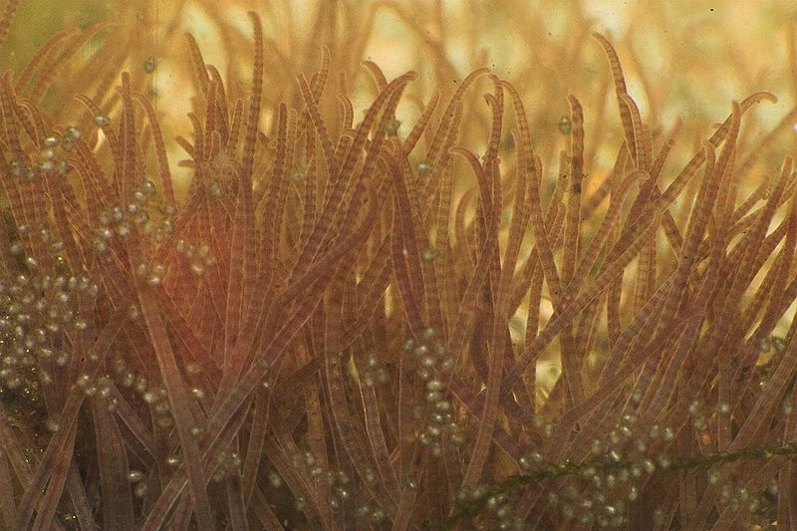
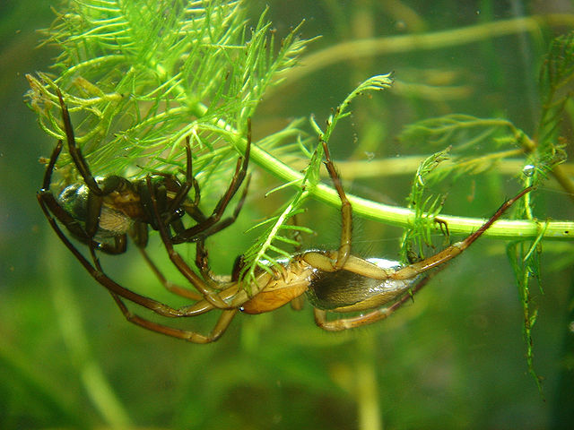
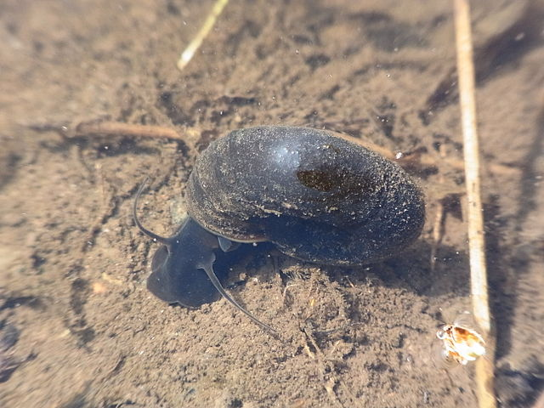
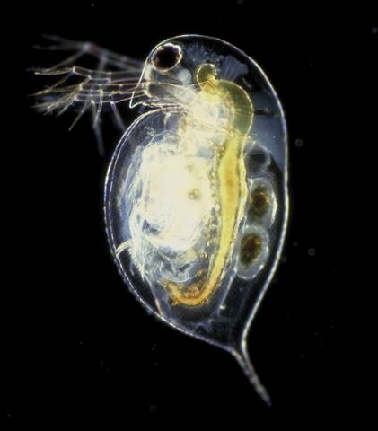
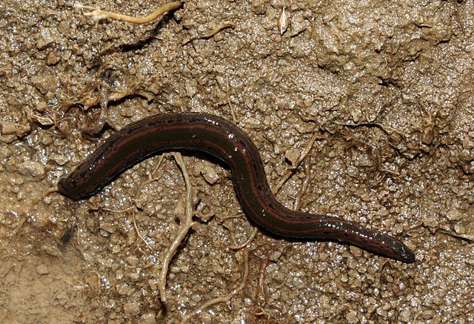
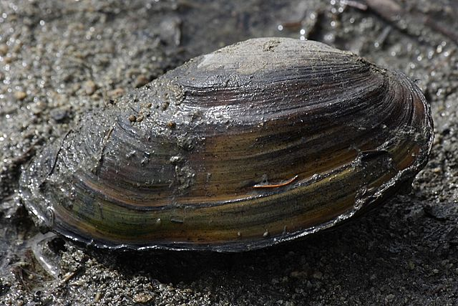
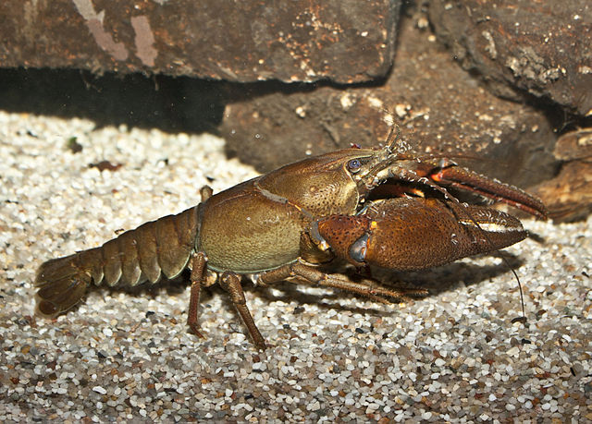
Vodné bezstavovce s lastúrou, ulitou a pancierom a Pijavica

Slide 2
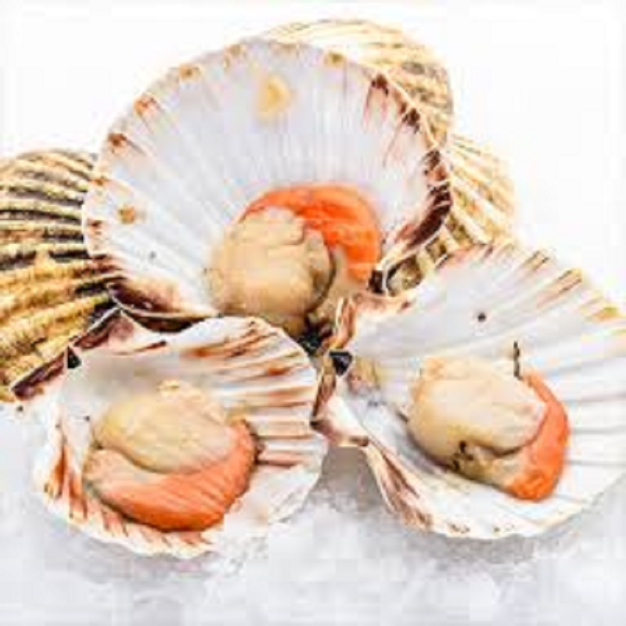
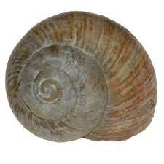
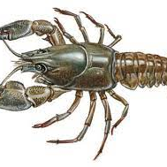
Bezstavovce nemajú kostru. Dýchajú kyslík rozpustený vo vode. Niektoré z nich majú mäkké telo chránené lastúrou, ulitou alebo pancierom.
lastúra
ulita
pancier

Slide 3
Lastúrnik
Má telo chránené lastúrou. Je to schránka z dvoch častí, ktoré k sebe priliehajú. Zástupcovia lastúrnikov žijú na dne vôd.

Slide 4
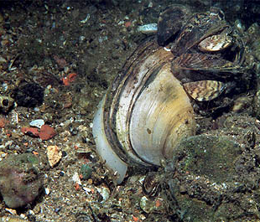
Škľabka veľká
Pri pohybe vysúvam svalnatú nohu.

Slide 5
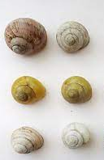
Ulitník
Má telo chránené ulitou. Je to schránka, ktorá je zatočená.
Väčšinou žijú v blízkosti hladiny.

Slide 6
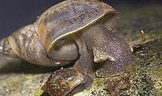
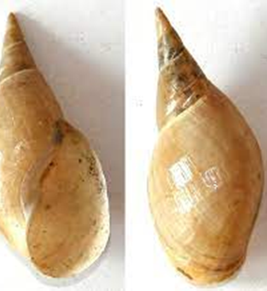
Na vrchole mám ulitu končisto zakončenú.
Vodniak vysoký

Slide 7
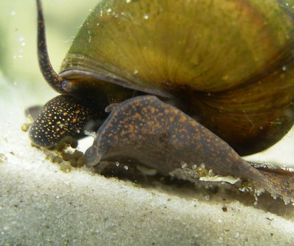
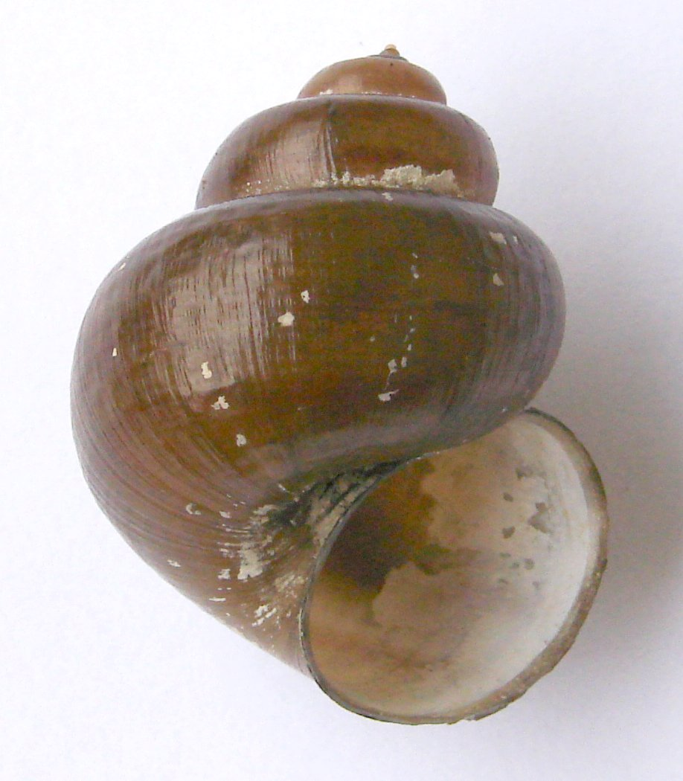
Močiarka živorodá

Slide 8
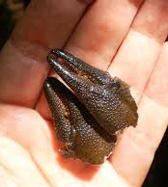
Pancier
Zhodený pancier
z klepiet raka
Medzi vodné bezstavovce, ktoré majú telo chránené pancierom patrí:
rak riečny
dafnia štíhla
cyklop obyčajný

Slide 9
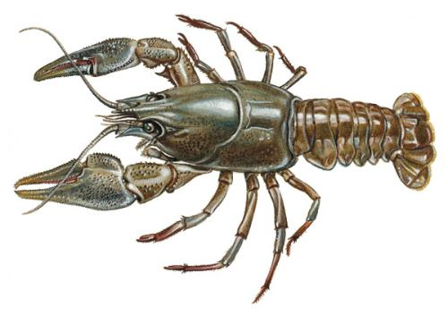
Rak riečny
Mäkké telo raka riečneho chráni tvrdý pancier. Žije len v čistých vodách. Pancier nerastie, preto ho rak občas zvlieka. Vtedy nie je jeho telo chránené, preto sa ukrýva v brehových dutinách, pod kameňmi a pod koreňmi stromov.
Má výborný čuch, ktorým vyhľadáva potravu – uhynuté živočíchy.

Slide 10
Tvoria má dve časti.
hlavohruď
bruško

Slide 11
Oči mám na stopkách.
To sú moje hmatové tykadlá.
Mám aj krátke tykadlá.
To je moja chvostová plutvička, hýbem sa s ňou dozadu.
Klepetá mám na obranu.
Na pohyb mám
4 páry končatín.

Slide 12
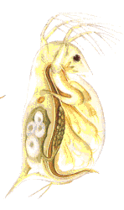
Dafnia štíhla
Pomocou dlhých tykadiel sa pohybujem aj si priháňam potravu – riasy, baktérie.

Slide 13
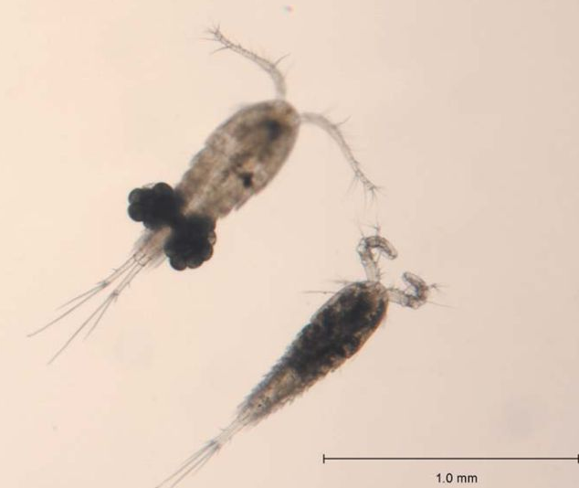
Cyklop obyčajný
Spolu s dafniou máme priehľadný pancier.

Slide 14
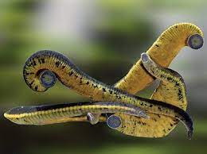
Článkonožce

Slide 15
Pijavica lekárska
Žije na dne potokov.
Má článkované telo bez štetín, na koncoch má svalnaté prísavky.
Živí sa krvou vodných stavovcov alebo drobnými živočíchmi.

Slide 16
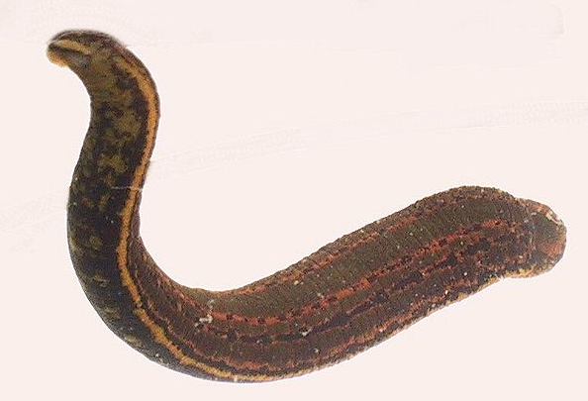
Svalnatá prísavka
svalnatá prísavky
Pri cicaní krvi, vypúšťam látku, ktorá zabraňuje zrážaniu krvi.

Slide 17
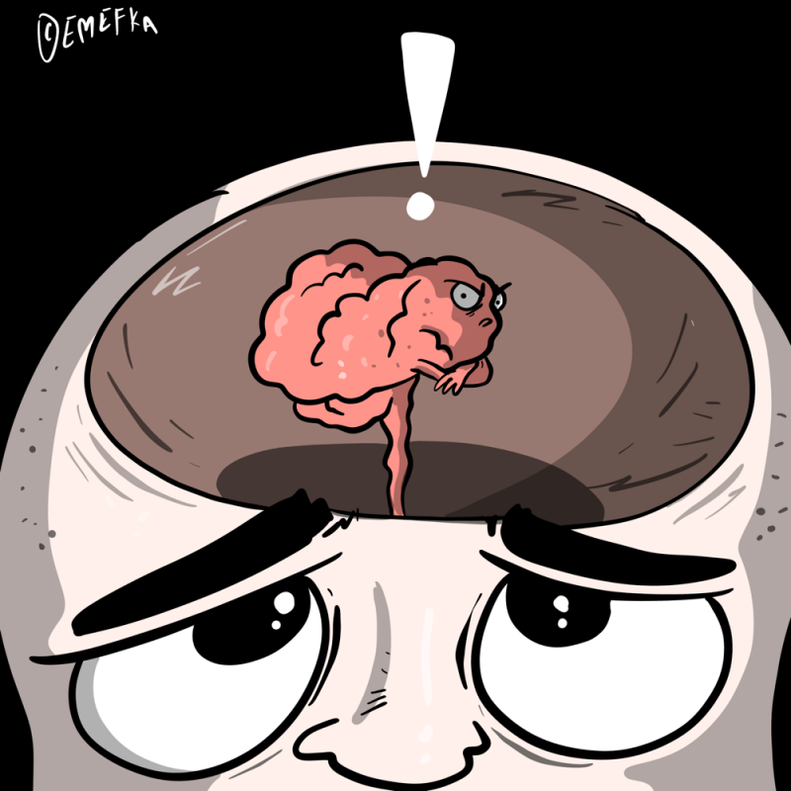
Ak si si materiál preštudoval, tak si zapíš kľúčové slová do zošita.

Slide 18

Poď si všetko hravo zopakovať v testovacej časti na vytvorenej webovej stránke.

Slide 19
Použitý obrazový materiál https://upload.wikimedia.org/wikipedia/commons/7/76/Anodonta_cygnea_2.jpg https://e-ucebnice.sk/stare/e-ucebnice/biologia5naWelp/vodn_bezstavovce.ht https://sk.wikipedia.org/wiki/Vodniak_vysok%C3%BDl https://sk.wikipedia.org/wiki/Pav%C3%BAk_vodn%C3%BD https://i0.wp.com/stopvreditel.ru/wp-content/uploads/2015/04/serebryanka.jpg

